Slide 2
Bài 49. Năng lượng hao phí

Slide 3
NỘI DUNG CHÍNH
02
01
Năng lượng hữu ích
Năng lượng hao phí

Slide 4
01
Năng lượng hữu ích

Slide 5
Khi sử dụng năng lượng vào một mục đích nào đó thì luôn có một phần năng lượng là hữu ích, phần còn lại là hao phí.

Slide 6
NĂNG LƯỢNG
Năng lượng hữu ích
Năng lượng hao phí
Là phần năng lượng ban đầu chuyển thành năng lượng theo đúng mục đích sử dụng
Là phần năng lượng ban đầu chuyển thành năng lượng không theo đúng mục đích sử dụng

Slide 7
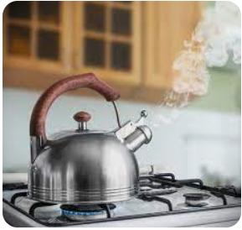
Năng lượng hữu ích cung cấp cho nước từ nhiệt độ hiện tại đến nhiệt độ sôi
Năng lượng hao phí tỏa ra môi trường xung quanh

Slide 8
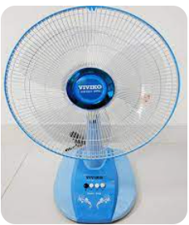
Năng lượng hữu ích: phần năng lượng chuyển hóa thành động năng
Năng lượng hao phí: phần năng lượng chuyển hóa thành nhiệt năng

Slide 9
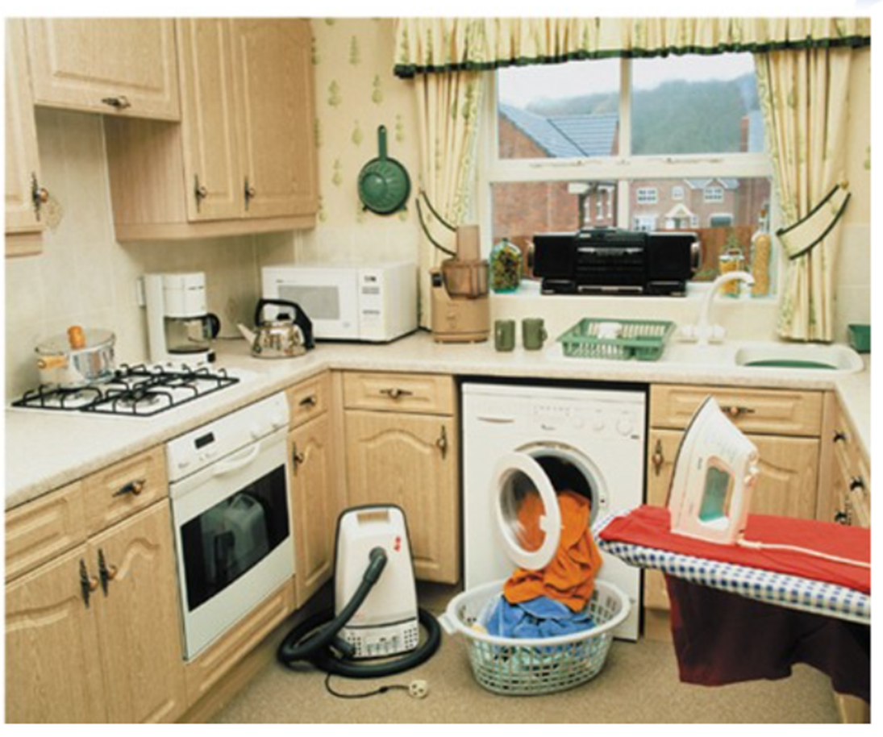
BT 1: Quan sát bức tranh và gọi tên ít nhất 3 thiết bị điện mà em nhìn thấy? Gọi tên các dạng năng lượng được sử dụng khi các thiết bị đó hoạt động?

Slide 10
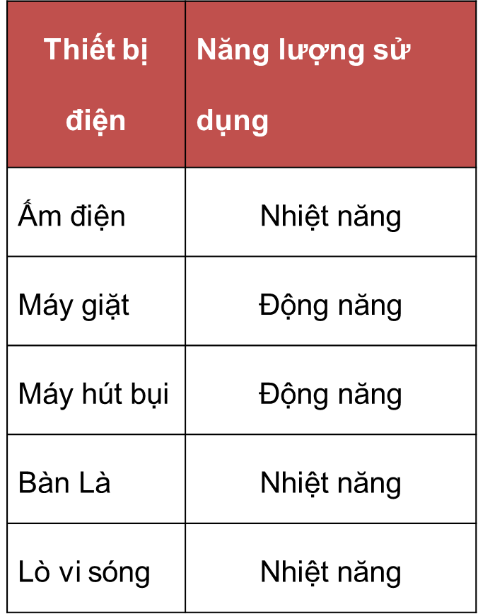
(có ích)
=> Năng lượng hao phí luôn xuất hiện trong quá trình chuyển hóa

Slide 11
Năng lượng hao phí thường xuất hiện dưới dạng nhiệt năng (đôi khi cả âm thanh hoặc ánh sáng)

Slide 12
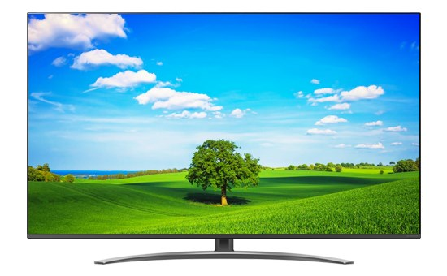
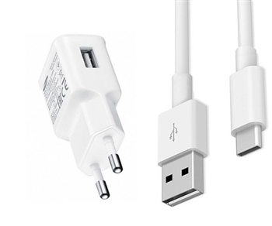
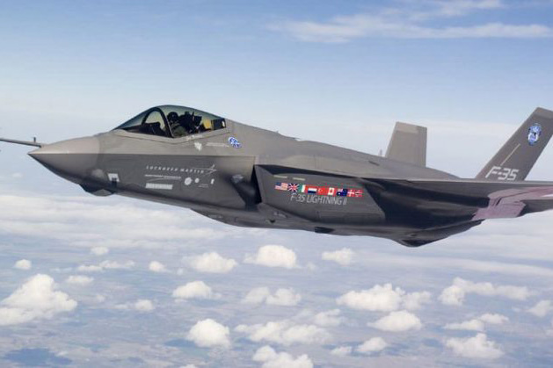
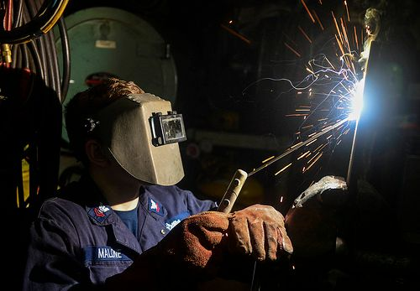
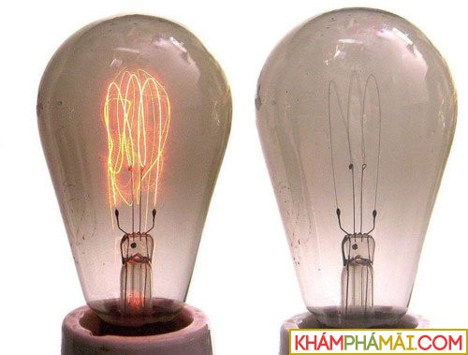
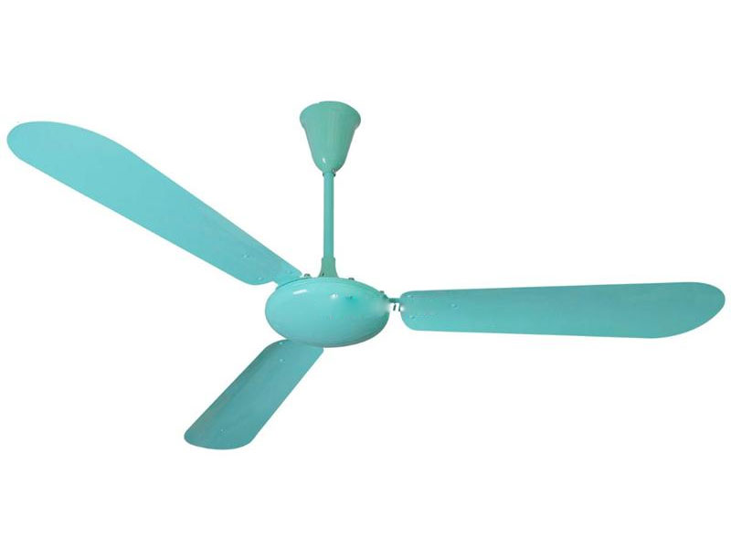
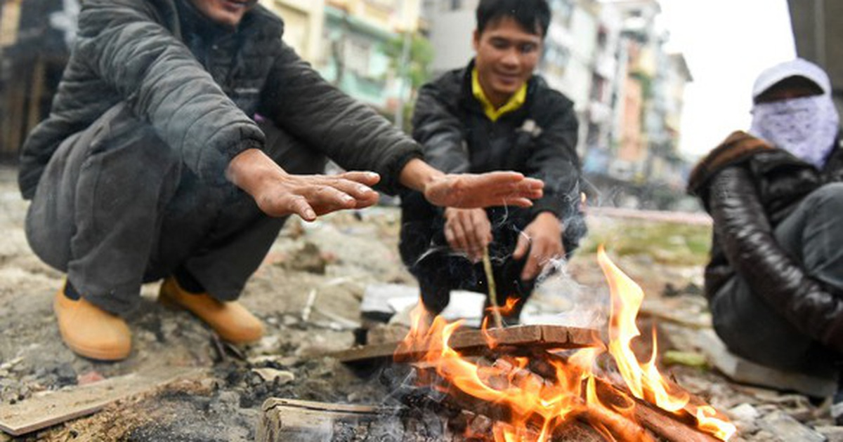
NL hao phí dạng nhiệt năng
NL hao phí dạng âm thanh
NL hao phí dạng ánh sáng

Slide 13
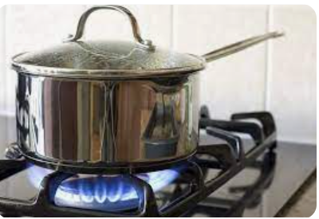
BT 2: Nêu tình huống (ở gia đình, lớp học) cho thấy luôn có năng lượng hao phí xuất hiện trong quá trình sử dụng năng lượng. Xác định nguyên nhân gây ra sự hao phí đó?
Năng lượng nhiệt bị thất thoát ra môi trường làm nóng môi trường bên ngoài và làm nóng xoong
=> Năng lượng hao phí

Slide 14
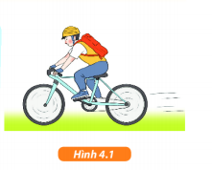
BT: Năng lượng hao phí khi đi xe đạp? a. Dự đoán xem ở bộ phận nào của xe đạp có thể xảy ra sự hao phí năng lượng nhiều nhất? b) Dạng năng lượng nào là năng lượng hữu ích, dạng nào là năng lượng hao phí đối với người và xe?
Bộ phận lốp xe đạp có thể xảy ra sự hao phí năng lượng nhiều nhất do lốp xe

Slide 15
Dạng năng lượng hữu ích là năng lượng động năng giúp người và xe chuyển động Năng lượng hao phí đối với người và xe đó là năng lượng nhiệt vì: + Người đạp xe nóng lên khi đạp + Lốp xe ma sát với mặt đường làm lốp xe nóng lên

Slide 16
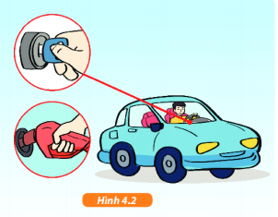
a) Nêu tên các dạng năng lượng có thể xuất hiện khi ô tô chuyển động trên đường.
a) Năng lượng xuất hiện khi ô tô chạy trên đường: nhiệt năng, động năng, năng lượng âm, năng lượng ánh sáng.
b) Năng lượng có thể bị hao phí ở các bộ phận nào của ô tô khi nó chuyển động? Những hao phí này ảnh hưởng ra sao đến môi trường?
b) Năng lượng bị hao phí ở bánh xe và động cơ của xe. Những hao phí này gây ô nhiễm môi trường
Hình 49.2

Slide 18
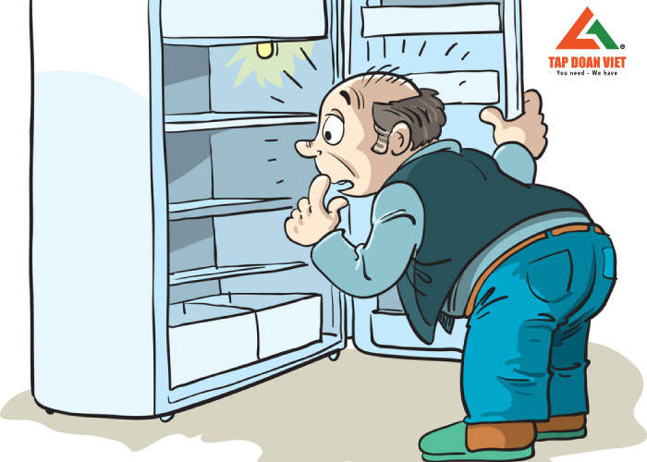
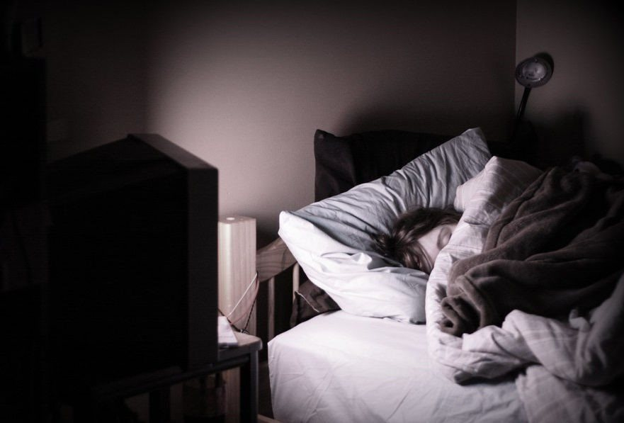
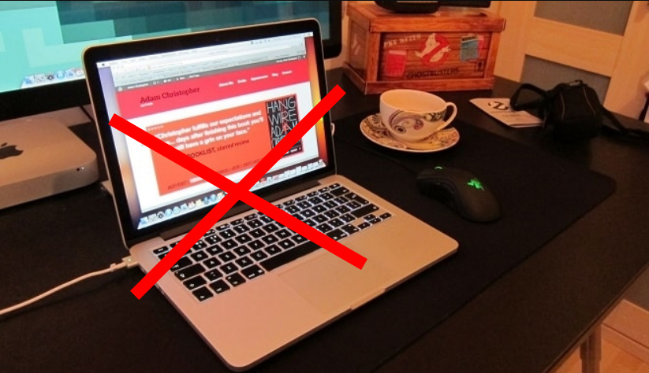
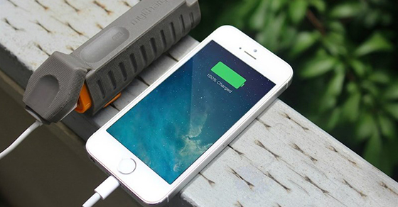
Hãy nêu các thói quen xấu thường ngày gây hao phí năng lượng
Vận dụng
Mở cửa tủ lạnh quá lâu
Dùng đèn sợi đốt
Không tắt đèn, quạt khi ra khỏi phòng
Bật tivi trong khi ngủ
Sạc điện thoại, laptop khi đã đầy

